Slide 1
Проектная работа на тему «Школьный помощник»
Лицей Академии Яндекса
Руководитель:
Сафиулин Руслан
Учитель Лицея Академии Яндекса
Выполнил проект:
Нигматуллин Рамис Раисович
Ученик 2 курса Лицея Академии Яндекса
2022 год

Slide 2
Цель проекта:
Создание приложения на основе библиотеки PyQT
Улучшение навыков промышленного программирования
Основные задачи проекта:
Создать и настроить БД
Создать парсер сайта edu.tatar
Создать дизайн приложения
Создать логику приложения
Практическая значимость:
Нужные данные и функции в быстром доступе

Slide 3
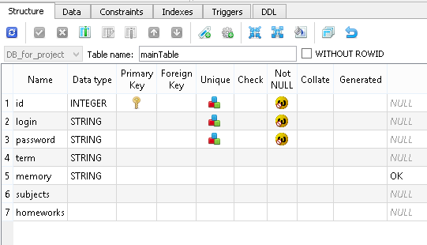
Создание и управление БД
Для создания базы данных я использовал приложение SQLiteStudio, а для управления python-библиотеку sqlite3.
Сама база данных служит для сохранения данных для последующего использование приложением.

Slide 4
Создание парсера
Для создания парсера я использовал новые для себя библиотеки requests и bs4.
Благодаря проекту, научился с ними работать, что повысило мои знания в области промышленного прогрраммирования

Slide 5
Создание дизайна
По началу набросал некоторые макеты на Paint.
Вскоре создал окна в приложении Designer и конвертировал *.ui в *.py .
Их добавил в файл с моим проектом.
Изображения с конечными окнами увидите в следующих слайдах

Slide 6
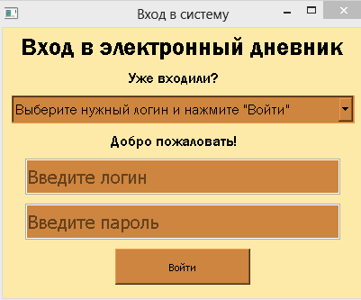
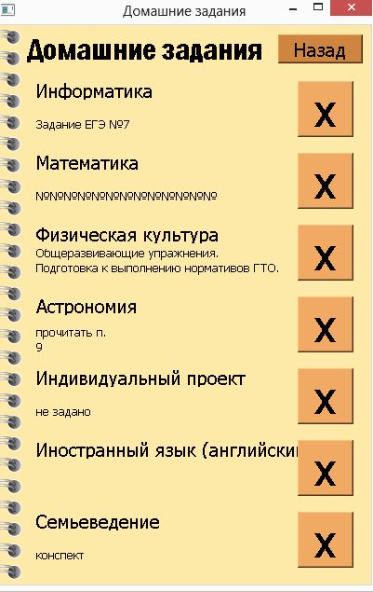
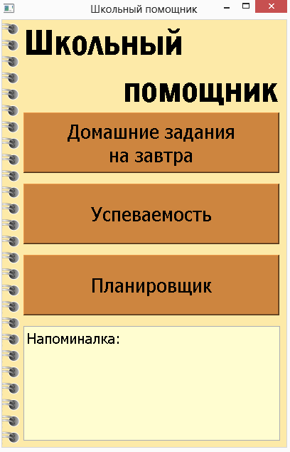

Slide 7
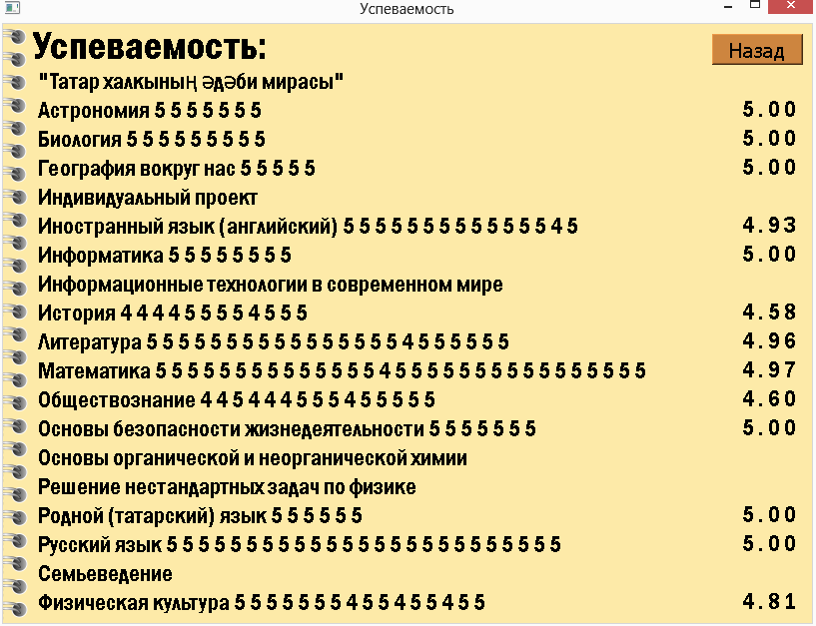
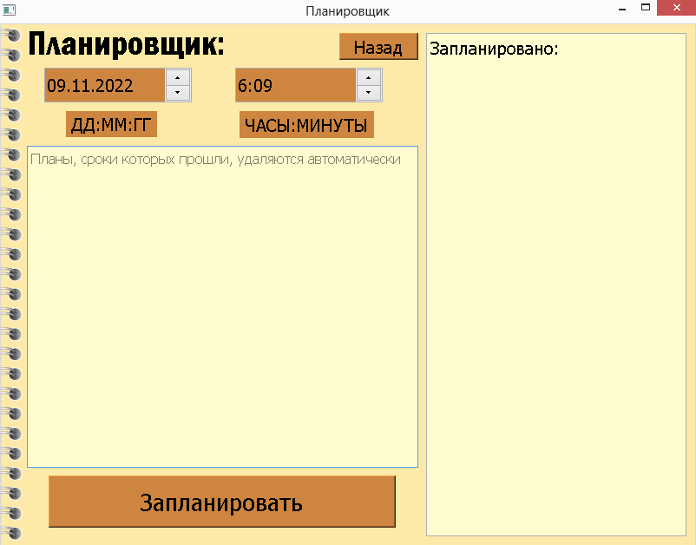

Slide 8
Создания логики
#самая интересная часть начинается
Первым делом я написал функции для перемещения между окнами
Затем соединил парсер с меню входа, все полученные данные загружал в БД
Продолжил написание кода для окна с успеваемостью. #самое лёгкая часть
Вслед за этим доделал окно с домашними заданиями #самая сложная как по мне часть
Закончил окном планировщика, также доработал напоминалку в главном меню
# УРА, конец.

Slide 9
Вывод:
Я в краткой форме пробежался по проекту.
Для полного ознакомления проект доступен
В GitHub по ссылке:
https://github.com/MRluch/Student-s-helper
Основные задачи проекта выполнены. Для себя
приобрёл бесценный опыт и проект в копилку.
Проект создавался под мою нужду, надеюсь
кому-то оно может пригодиться.

Slide 10
СПАСИБО ЗА ВНИМАНИЕ!!! #Поставьте максимальный балл, пожалуйста))))))

